Slide 1
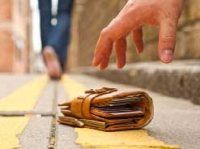
אלו מציאות – יאוש שלא מדעת
מצגת ב'
בבא מציעא פרק ב'
דף כא ע"ב שורות 53 - 14
© משה טיקטינסקי
בית ספר ממ"ד אריאל רעננה
הקישו F5 להתחלה

Slide 2
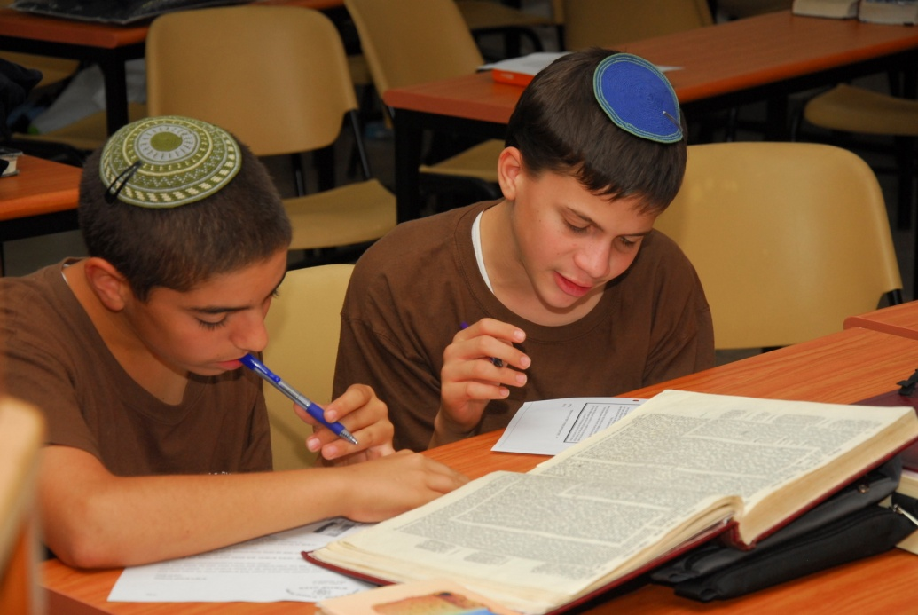
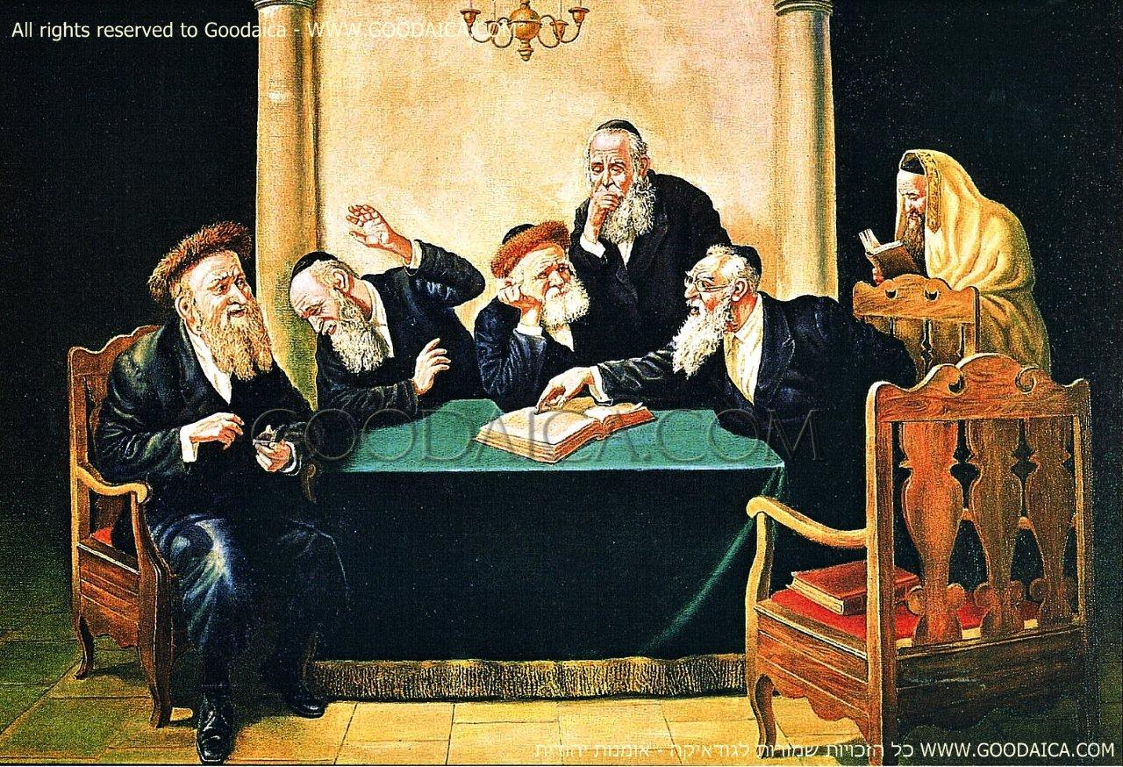
שקלא וטריא
הביטו בתמונות. מה ניתן ללמוד על אופיו של הלימוד בבית המדרש מתוך תמונות אלה?
"אמר רבי חייא בר אבא: אפילו האב ובנו, הרב ותלמידו שעוסקין בתורה בשער אחד, נעשים אויבים זה את זה ואינם זזים משם עד שנעשים אוהבים זה את זה. שנאמר: "אֶת וָהֵב בְּסוּפָה". אל תקרי בְּסוּפָה, אלא בְּסוֹפָהּ."
(קידושין ל' ע"ב)
לימוד התורה בבית המדרש מכונה גם "שקלא וטריא" – משא ומתן. הלומדים מציגים את דעתם בנושא הנלמד וכל אחד מנסה להוכיח את שיטתו.
כל צד צריך להאזין לצד השני ולנסות לענות על ההוכחות והקושיות שלו.
בסוגייה שלנו מובאת "שקלא וטרייא" בין אביי לרבא בנושא "יאוש שלא מדעת".

Slide 3
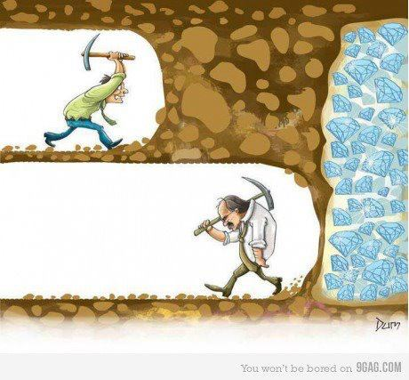
יאוש שלא מדעת – שקלא וטריא
בבא מציעא כא ע"א – כא ע"ב

Slide 4
יאוש שלא מדעת - תזכורת
ציר זמן:
יפית יודעת שבעל האבידה בוודאות יתיאש בעתיד מהאבידה כאשר יגלה שהחפץ אבד. אבל עכשיו יתכן שעוד לא יודע ולכן עוד לא התייאש.
8:30 -
יפית מצאה את האבידה.
8:00 -
חיים איבד אבידה שאין בה סימן והוא לא שם לב לכך.
00:??
8:30
8:00
האם מותר ליפית לקחת את החפץ לעצמה?

Slide 5
יאוש שלא מדעת - המחלוקת
מצב זה נקרא "יאוש שלא מדעת". הכוונה שהבעלים עדיין לא יודעים שהחפץ אבד, אך כשידעו בעתיד, בוודאי יתייאשו כי בחפץ אין סימן.
רבא אמר: "הוי (נחשב) יאוש"
אביי אמר: "לא הוי (נחשב) יאוש"
ולכן מותר למוצא לקחת את החפץ
ולכן אסור למוצא לקחת את החפץ

Slide 6
פמג"ש ממקנט"י ככסע"ז סימן
14 - 15
הגמרא מביאה ראשי תיבות לכל ההוכחות שיובאו בשקלא וטריא בסוגיה זו:
כ – כיצד אמרו
כ- בין כך ובין כך
ס – בוסתני
ע – עודנו הטל
ז – יצאה זו
מ – המוצא מעות
מ- מאימתי
ק – קציעות
נ – הגנב
ט – שטף נהר
י – יכולים להציל
פ – פירות
מ- מעות
ג – עגולי דבילה
ש - לשונות

Slide 7
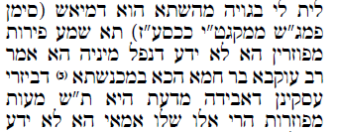
הוכחה 1
סמנו את התמרור המופיע בתחילת ההוכחה. מה משמעותו של תמרור זה?
הגמרא מביאה ציטוט מהמשנה לצורך ההוכחה. סמנו במרכאות את הציטוט.
המשיכו לקרוא את המשך השורה. כיצד ניתן להבדיל בין דברי המשנה לדברי הגמרא?
המשנה כתובה בעברית והגמרא בארמית. כאשר עוברים מעברית לארמית הדבר עשוי להעיד על מעבר מדברי תנאים לדברי אמוראים.
"
15
"
ת"ש = תא שמע – פתיחה להוכחה.

Slide 8
הוכחה 1 – תיחום ההוכחה
היכן מתחילה ההוכחה הבאה? נסו לחפש תמרור נוסף בשורות אלו.
התמרור ת"ש (=תא שמע) בשורה 18 מעיד על תחילת ההוכחה הבאה.
הכרת התמרורים עוזרת בפיסוק והבנת הגמרא.
"
15
"

Slide 9
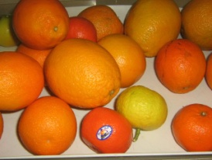
הוכחה 1 – פירות מפוזרים
15 - 16
מצאו את הדמיון בין הארמית לעברית והעתיקו את התרגום למחברתכם
בוא ושמע:
"פירות מפוזרין" – [הרי אלו שלו]
הרי לא ידע שנפל ממנו?
תא שמע:
"פירות מפוזרין" -
הא לא ידע דנפל מיניה?
הסבר להוכחה –
המשנה אומרת שאם מצא פירות מפוזרים – הרי אלו שלו. זהו מצב של "יאוש שלא מדעת" כי מדובר באבידה שאין בה סימן והבעלים עדיין לא יודע שהפירות נפלו ממנו.
רבא אמר: "הוי (נחשב) יאוש"
אביי אמר: "לא הוי (נחשב) יאוש"
לטובת מי ההוכחה?
ולכן מותר למוצא לקחת את החפץ
ולכן אסור למוצא לקחת את החפץ

Slide 10
דחיית הוכחה 1
16 - 18
חפשו את המילים שאתם כבר מכירים. העתיקו את התרגום למחברתכם
הרי אמר רב עוקבא בן חמא: "כאן בשעת אסיפת הגרנות אנו עוסקים" – "שאבידה מדעת" היא.
הא אמר רב עוקבא בר חמא: "הכא במכנשתא דביזרי עסקינן" - דאבידה מדעת היא.
הסבר לדחייה–
המקרה עליו דברה המשנה – "פירות מפוזרים" אינו מצב של יאוש שלא מדעת אלא מדובר "באבידה מדעת", כלומר הפקר. כמו שאמר רב עוקבא בר חמא (בעמוד הקודם) שמדובר כאן באדם שהשאיר בכוונה כמה פירות בשעת אסיפת הגרנות.
רבא אמר: "הוי (נחשב) יאוש"
אביי אמר: "לא הוי (נחשב) יאוש"
ההוכחה נדחיתה!
ולכן מותר למוצא לקחת את החפץ
ולכן אסור למוצא לקחת את החפץ

Slide 11
יאוש שלא מדעת – הוכחה 1 - שאלות
18 - 15
מה מסמן התמרור "תא שמע" בגמרא?
מהם המילים מהמשנה בהם משתמשת הגמרא בהוכחה הראשונה?
הסבירו את ההוכחה של הגמרא מהמילים שכתבתם בשאלה 1.
הסבירו כיצד הוכחה זו מסייעת לדברי רבא.
הסבירו את הדחייה להוכחה מדברי רב עוקבא בר חמא.

Slide 12
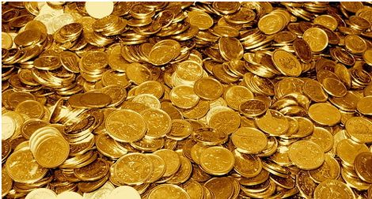
הוכחה 2 – מעות מפוזרות
18 – 20
תרגמו בעצמכם את המילים שאתם מכירים. הוסיפו מילים חדשות למחברתכם.
בוא ושמע:
"מעות מפוזרות הרי אלו שלו" -מדוע, הרי לא ידע שנפל ממנו?
ת"ש:
"מעות מפוזרות הרי אלו שלו" - אמאי, הא לא ידע דנפל מיניה?
הסבירו במילים שלכם את ההוכחה
הסבר להוכחה –
המשנה אומרת שאם מצא מעות מפוזרות – הרי אלו שלו. זהו מצב של "יאוש שלא מדעת" כי מדובר באבידה שאין בה סימן והבעלים עדיין לא יודע שהמעות נפלו ממנו.
רבא אמר: "הוי (נחשב) יאוש"
אביי אמר: "לא הוי (נחשב) יאוש"
לטובת מי ההוכחה?
ולכן מותר למוצא לקחת את החפץ
ולכן אסור למוצא לקחת את החפץ

Slide 13
דחיית הוכחה 2
20 - 23
תרגמו בעצמכם את המילים שאתם מכירים. הוסיפו מילים חדשות למחברתכם.
שם גם כמו רבי יצחק שאמר: "אדם עשוי למשמש בכיסו בכל שעה ושעה". כאן גם, אדם עשוי למשמש בכיסו בכל שעה ושעה.
התם נמי כדרבי יצחק דאמר: "אדם עשוי למשמש בכיסו בכל שעה ושעה". הכא נמי, אדם עשוי למשמש בכיסו בכל שעה ושעה.
הסבר לדחייה–
המקרה עליו דברה המשנה – "מעות מפוזרות" אינו מצב של יאוש שלא מדעת כי יש כלל אותו אמר רבי יצחק "אדם עשוי למשמש בכיסו בכל שעה ושעה". כלומר אדם שם לב לדברים שנמצאים בכיסו לעיתים קרובות מאוד ולכן בוודאי כבר שם לב לכך שהמעות אבדו.
רבא אמר: "הוי (נחשב) יאוש"
אביי אמר: "לא הוי (נחשב) יאוש"
ההוכחה נדחיתה!
ולכן מותר למוצא לקחת את החפץ
ולכן אסור למוצא לקחת את החפץ

Slide 14
הוכחה 3 –
משימה:
קראו את הוכחה מספר 3 (והדחייה) בשורות 23– 26.
העתיקו את ההוכחה למחברתכם. העזרו בתמרורים כדי לקבוע היכן מתחילה ההוכחה והיכן מתחילה ההוכחה הבאה.
תרגמו את המשפטים שכתבתם. העזרו ברש"י לצורך תרגום המילה "דיקירי".
סמנו את המילה שבה מסתיימת ההוכחה ואת המילה שבה מתחילה הדחייה.
הסבירו את ההוכחה ואת הדחייה בלשונכם.

Slide 15
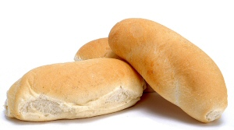
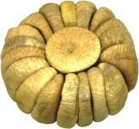
הוכחה 3 – עגולי דבילה וכיכרות של נחתום
23 - 25
בוא ושמע:
"עיגולי דבילה וככרות של נחתום הרי אלו שלו". מדוע, והרי לא ידע שנפל ממנו?
ת"ש:
"עיגולי דבילה וככרות של נחתום הרי אלו שלו". אמאי, והא לא ידע דנפל מיניה?
הסבר להוכחה –
המשנה אומרת שאם מצא מעות מפוזרות – הרי אלו שלו. זהו מצב של "יאוש שלא מדעת" כי מדובר באבידה שאין בה סימן והבעלים עדיין לא יודע שהמעות נפלו ממנו.
רבא אמר: "הוי (נחשב) יאוש"
אביי אמר: "לא הוי (נחשב) יאוש"
לטובת מי ההוכחה?
ולכן מותר למוצא לקחת את החפץ
ולכן אסור למוצא לקחת את החפץ

Slide 16
דחיית הוכחה 3
25 - 26
תרגמו בעצמכם את המילים שאתם מכירים. הוסיפו מילים חדשות למחברתכם.
שם גם מפני שהם כבדים שם לב אליהם.
התם נמי אגב דיקירי מידע ידע בהו.
הסבר לדחייה–
המקרה עליו דברה המשנה – "עגולי דבילה וכיכרות של נחתום" אינו מצב של יאוש שלא מדעת כי מדובר בדברים כבדים שהמאבד שם לב מיד שהם נפלו ומתייאש מהם.
רבא אמר: "הוי (נחשב) יאוש"
אביי אמר: "לא הוי (נחשב) יאוש"
ההוכחה נדחיתה!
ולכן מותר למוצא לקחת את החפץ
ולכן אסור למוצא לקחת את החפץ

Slide 17
הוכחה 4 – לשונות של ארגמן
26 - 27
בוא ושמע:
[תרגמו]
ת"ש:
"ולשונות של ארגמן הרי אלו שלו" – ואמאי, הא לא ידע דנפל מיניה?
הסבר להוכחה –
[הסבירו את ההוכחה בלשונכם]
רבא אמר: "הוי (נחשב) יאוש"
אביי אמר: "לא הוי (נחשב) יאוש"
לטובת מי ההוכחה?
ולכן מותר למוצא לקחת את החפץ
ולכן אסור למוצא לקחת את החפץ

Slide 18
דחיית הוכחה 4
27 - 29
[תרגמו]
התם נמי אגב דחשיבי משמושי ממשמש בהו וכדרבי יצחק.
הסבר לדחייה–
[הסבירו את הדחייה בלשונכם]
רבא אמר: "הוי (נחשב) יאוש"
אביי אמר: "לא הוי (נחשב) יאוש"
ההוכחה נדחיתה!
ולכן מותר למוצא לקחת את החפץ
ולכן אסור למוצא לקחת את החפץ

Slide 19
הוכחה 5 – המוצא מעות
29 - 32
בוא ושמע:
[תרגמו]
ת"ש:
המוצא מעות בבתי כנסיות ובבתי מדרשות ובכל מקום שהרבים מצויין שם הרי אלו שלו מפני שהבעלים מתיאשין מהן והא לא ידע דנפל מיניה?
הברייתא מסתיימת במילה "מהן". המילים בארמית הם דברי הגמרא.
ההוכחה מורכבת מברייתא (דברי תנאים) ומדברי הגמרא. היכן מסתיימת הברייתא?
הסבר להוכחה –
[הסבירו את ההוכחה בלשונכם]
רבא אמר: "הוי (נחשב) יאוש"
אביי אמר: "לא הוי (נחשב) יאוש"
לטובת מי ההוכחה?
ולכן מותר למוצא לקחת את החפץ
ולכן אסור למוצא לקחת את החפץ

Slide 20
דחיית הוכחה 5
32 - 34
(המשפט בעברית)
אמר רבי יצחק: אדם עשוי למשמש בכיסו בכל שעה.
הסבר לדחייה–
[הסבירו את הדחייה בלשונכם]
רבא אמר: "הוי (נחשב) יאוש"
אביי אמר: "לא הוי (נחשב) יאוש"
ההוכחה נדחיתה!
ולכן מותר למוצא לקחת את החפץ
ולכן אסור למוצא לקחת את החפץ

Slide 21
הוכחות 5-1 סיכום
15 - 34
 | מקרה | דין | טעם לפי ההוכחה | טעם לפי הדחייה
הוכחה 1 | מצא פירות מפוזרים | הרי אלו שלו | כי הבעלים יתייאשו כשידעו בעתיד | כי הבעלים הפקירו אותם (מכנשתא דבי דרי)
הוכחה 2 | מצא מעות מפוזרות | הרי אלו שלו | כי הבעלים יתייאשו כשידעו בעתיד | הבעלים כבר יודעים שאבדו כי אדם עשוי למשמש בכיסו בכל שעה.
הוכחה 3 | מצא עיגולי דבילה וכיכרות של נחתום |  | כי הבעלים יתייאשו כשידעו בעתיד
הוכחה 4 |  |  | כי הבעלים יתייאשו כשידעו בעתיד
הוכחה 5 |  |  | כי הבעלים יתייאשו כשידעו בעתיד
קראו בגמרא, העתיקו למחברת והשלימו את כל הפרטים החסרים.

Slide 22
הוכחות 5-1 סיכום - תשובות
15 - 34
 | מקרה | דין | טעם לפי ההוכחה | טעם לפי הדחייה
הוכחה 1 | מצא פירות מפוזרים | הרי אלו שלו | כי הבעלים יתייאשו כשידעו בעתיד | כי הבעלים הפקירו אותם (מכנשתא דבי דרי)
הוכחה 2 | מצא מעות מפוזרות | הרי אלו שלו | כי הבעלים יתייאשו כשידעו בעתיד | הבעלים כבר יודעים שאבדו כי אדם עשוי למשמש בכיסו בכל שעה.
הוכחה 3 | מצא עיגולי דבילה וכיכרות של נחתום | הרי אלו שלו | כי הבעלים יתייאשו כשידעו בעתיד | הבעלים כבר שמו לב שהם נפלו מפני שהם כבדים.
הוכחה 4 | מצא לשונות של ארגמן | הרי אלו שלו | כי הבעלים יתייאשו כשידעו בעתיד | הבעלים כבר שמו לב שהם אבדו מפני שהם חשובים ואדם עשוי למשמש בכיסו.
הוכחה 5 | מצא מעות בבית הכנסת | הרי אלו שלו | כי הבעלים יתייאשו כשידעו בעתיד | הבעלים כבר יודעים שאבדו כי אדם עשוי למשמש בכיסו בכל שעה.

Slide 23
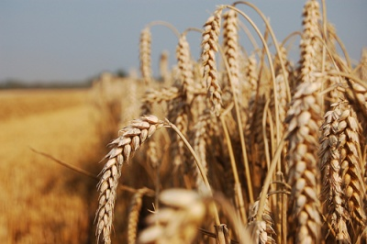
הקדמה להוכחה 6
כתוב בתורה "וּבְקֻצְרְכֶם אֶת-קְצִיר אַרְצְכֶם לֹא תְכַלֶּה פְּאַת שָׂדְךָ לִקְצֹר וְלֶקֶט קְצִירְךָ לֹא תְלַקֵּט... לֶעָנִי וְלַגֵּר תַּעֲזֹב אֹתָם אֲנִי ה' אֱלֹקֵיכֶם" (ויקרא יט, ט-י)
מכאן למדנו שיש מצווה להשאיר לעניים לקט – שבולים הנופלים בשדה בשעת הקצירה.
במסכת פאה פרק ח' משנה א' כתוב: "מאימתיי כל אדם מותרין בלקט? משיהלכו הנמושות".
מכאן למדנו שיש מצב שבו לכל אדם יהיה מותר לקחת מהלקט – משיהלכו בה הנמושות. בהסבר מילים אלה חלקו החכמים כפי שמפרטת הגמרא --

Slide 24
הוכחה 6 – מאימתי כל אדם מותרים בלקט
34 - 39
העתיקו למחברתכם את המילים בארמית ואת תרגומם.
וא"ר יוחנן: "זקנים ההולכים על משענתם"
ריש לקיש אמר: "מקלטים אחרי מלקטים"
ומדוע, אפילו אם עניים של כאן מתייאשים יש עניים במקום אחר שלא מתייאשים?
וא"ר יוחנן: "סבי דאזלי אתיגרא"
ריש לקיש אמר: "לקוטי בתר לקוטי"
ואמאי, נהי דעניים דהכא מיאשי איכא עניים בדוכתא אחריתא דלא מיאשי?

Slide 25
הסבר הוכחה 6
34 - 39
מקרה – מציאת לקט אחרי שמהלכים בשדה הנמושות.
(אנשים הבודקים את השדה ביסודיות אם נשאר עוד לקט).
דין – הלקט מותר לכל אדם.
טעם – [מה יכול להיות הטעם לדין זה?]
הסבר להוכחה –
אחרי שהלכו בשדה הנמושות כל עניי העיר יודעים שאין להם סיכוי למצוא עוד לקט בשדה והם מתייאשים ולכן הלקט מותר לכל אדם.
מצד שני, יש עניים שלא נמצאים בעיר ועדיין לא יודעים שעברו בשדה הנמושות. זהו מקרה של יאוש שלא מדעת (כי כאשר העניים בעיר השנייה ידעו הם יתייאשו מייד). ובכל זאת כתוב שהלקט מותר לכל אדם.
רבא אמר: "הוי (נחשב) יאוש"
אביי אמר: "לא הוי (נחשב) יאוש"
לטובת מי ההוכחה?
ולכן מותר למוצא לקחת את החפץ
ולכן אסור למוצא לקחת את החפץ

Slide 26
דחיית הוכחה 6
39 - 41
נענה: כיון שיש עניים כאן, ההם [ששם] מן ההתחלה מתייאשים לחלוטין. ואומרים: "עניים ששם מלקטים אותו".
אמרי: כיון דאיכא עניים הכא, הנך מעיקרא איאושי מיאש. ואמרי: "עניים דהתם מלקטי ליה".
הסבר לדחייה–
העניים שבערים האחרות בכלל לא מתכוונים ללקוט בעיר הזאת. הם יודעים שהעניים של העיר הזאת יקחו את כל הלקט ולכן הם מתייאשים כבר מראש.
רבא אמר: "הוי (נחשב) יאוש"
אביי אמר: "לא הוי (נחשב) יאוש"
ההוכחה נדחיתה!
ולכן מותר למוצא לקחת את החפץ
ולכן אסור למוצא לקחת את החפץ

Slide 27
יאוש שלא מדעת – הוכחה 6 - שאלות
34 - 41
מהי מצוות לקט?
לפי המשנה במסכת פאה מתי מותר לאדם שאינו עני לקחת מהלקט?
כתבו את שני ההסברים המובאים בגמרא למילה נמושות.
מהו הטעם לדין שכתבתם בשאלה 2 לפי ההוכחה של הגמרא?
הסבירו כיצד מקרה זה קשור לנושא "יאוש שלא מדעת".
מה ההוכחה שמביאה הגמרא מכאן לשיטת רבא?
הסבירו את דחיית הגמרא להוכחה זו.

Slide 28
הוכחה 7 – קציעות בדרך
41 - 45
ת"ש:
קציעות (תאנים מיובשות) בדרך ואפילו בצד שדה קציעות. וכן תאנה הנוטה לדרך ומצא תאנים תחתיה –
מותרות משום גזל ופטורות מן המעשר.
בזיתים ובחרובים אסור. (מסכת מעשרות פ"ג מ"ד)
 | מקרה | דין | טעם
רישא | מצא תאנים מיובשות בדרך או מתחת לעץ תאנים. | [השלימו] | (בהמשך)
סיפא | מצא זיתים או חרובים מתחתם לעץ שלהם. | [השלימו] | (בהמשך)

Slide 29
הוכחה 7 – המשך ההוכחה
45 - 49
בשלום מהתחלת המשנה לפי אביי אין קושיה – מפני ש[הקציעות] חשובות בודק אותם. תאנה גם [כגון] שכבר ידע [הבעלים] שנשרה [מן העץ]. אלא סוף המשנה לרבא קשה – שכתוב בזיתים ובחרובים אסור!
בשלמא רישא לאביי לא קשיא - אגב דחשיבי ממשמש בהו. תאנה נמי מידע ידיע דנתרא. אלא סיפא לרבא קשיא - דקתני בזיתים ובחרובים אסור!
 | מקרה | דין | טעם
רישא | מצא תאנים מיובשות בדרך או מתחת לעץ תאנים | מותר לקחת | לפי אביי – כי הבעלים כבר יודע שהם נפלו. (למשל שבדק אותם מפני חשיבותם) לפי רבא – כי הבעלים יתיאשו מהם כשידעו שנפלו.
סיפא | מצא זיתים או חרובים מתחתם לעץ שלהם | אסור לקחת | לפי אביי – כי הבעלים עוד לא יודע שנפלו ויאוש שלא מדעת לא נחשב יאוש. לפי רבא - ??? קשה!

Slide 30
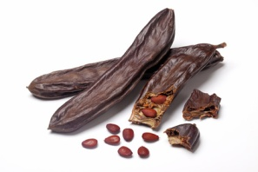
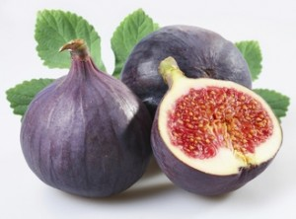
הוכחה 7 – המשך ההוכחה
45 - 49
בשלום התחלת המשנה לפי אביי אין קושיה – מפני ש[הקציעות] חשובות בודק אותם. תאנה גם [כגון] שכבר ידע [הבעלים] שנשרה [מן העץ]. אלא סוף המשנה לרבא קשה – שכתוב בזיתים ובחרובים אסור!
בשלמא רישא לאביי לא קשיא - אגב דחשיבי ממשמש בהו. תאנה נמי מידע ידיע דנתרא. אלא סיפא לרבא קשיא - דקתני בזיתים ובחרובים אסור!
הסבר להוכחה –
אפשר להסביר את המשנה ממסכת מעשרות לפי אביי (גם את הרישא וגם את הסיפא) לפי הכללים שכבר למדנו. אבל מה יהיה הסברו של רבא לטעם הדין בסיפא של המשנה. אם מצא זיתים או חרובים מתחת לעץ מדוע אסור? הרי הבעלים ודאי יתייאשו כשידעו על כך?
רבא אמר: "הוי (נחשב) יאוש"
אביי אמר: "לא הוי (נחשב) יאוש"
לטובת מי ההוכחה?
ולכן מותר למוצא לקחת את החפץ
ולכן אסור למוצא לקחת את החפץ

Slide 31
דחיית הוכחה 7
49 - 52
העתיקו את המילים בארמית ואת תרגומם למחברתכם.
אמר רבי אבהו: שונה הזית הואיל וצורתו מוכיח עליו [מאיזה עץ נפל]
ואף על גב שנושרים זיתים – יודעים היטב – מקומו של אדם – [שייך לאותו] אדם.
אמר רבי אבהו: שאני זית הואיל וחזותו מוכיח עליו.
ואע"ג דנתרין זיתי - מידע ידיע -דוכתא דאיניש, איניש הוא.
הסבר לדחייה–
במקרה עליה מדובר בסיפא של המשנה – זיתים וחרובים – הבעלים לא מתייאש כלל כי יש לו סימן – צורתו של הזית מעיד מאיזה עץ הוא נפל ומקומו מעיד על בעליו.
רבא אמר: "הוי (נחשב) יאוש"
אביי אמר: "לא הוי (נחשב) יאוש"
ההוכחה נדחיתה!
ולכן מותר למוצא לקחת את החפץ
ולכן אסור למוצא לקחת את החפץ

Slide 32
נסיון התנגדות לדחייה וביטול נסיון זה
52 - 53
[תרגמו]
הציטוט שמימין מכיל שאלה ולאחריה תשובה. סמנו היכן מסתיימת השאלה ומתחילה התשובה. העזרו בכלל "שינוי דובר".
[שאלה:]
אי הכי אפילו רישא נמי?
[תשובה:]
אמר רב פפא: תאנה עם נפילתה נמאסת.
אי הכי אפילו רישא נמי אמר רב פפא תאנה עם נפילתה נמאסת
הסבר לדחייה–
הגמרא שואלת: אם כך, שהצורה של הפרי מוכיח למי הוא שייך, אז גם בתחילת המשנה – לגבי תאנים – יהיה אסור לקחת כי צורת התאנה תוכיח למי היא שייכת. על כך עונה רב פפא שתאנה מייד כשהיא נופלת היא נמאסת והבעלים מפקיר אותה.
רבא אמר: "הוי (נחשב) יאוש"
אביי אמר: "לא הוי (נחשב) יאוש"
ההוכחה עדיין נדחיתה!
ולכן מותר למוצא לקחת את החפץ
ולכן אסור למוצא לקחת את החפץ

Slide 33
הוכחה 7 - שאלות
41 - 53
כתבו את המקרים והדינים שבמשנה ממסכת מעשרות.
הסבירו את ההוכחה לטובת אביי מהמשנה במסכת מעשרות.
הסבירו את הדחייה של רבא להוכחה שכתבתם בשאלה הקודמת.
כיצד ניסתה להגמרא להתנגד לדחייה ומה הייתה תשובה רב פפא לניסיון זה?

Slide 34
פמג"ש ממקנט"י ככסע"ז סימן
14 - 53
ההוכחות שראינו עד כה בשקלא וטריא של הגמרא:
כ – כיצד אמרו
כ- בין כך ובין כך
ס – בוסתני
ע – עודנו הטל
ז – יצאה זו
מ – המוצא מעות
מ- מאימתי
ק – קציעות
נ – הגנב
ט – שטף נהר
י – יכולים להציל
פ – פירות
מ- מעות
ג – עגולי דבילה
ש - לשונות

Slide 35
יאוש שלא מדעת - סוף מצגת ב'

Slide 36
תא שמע
מילה זו הינה "תמרור".
לתזכורת אודות תמרורים בגמרא לחצו כאן.
פירוש המילה – בוא ושמע.
פירוש התמרור – פתיחה להוכחה*.
*הוכחה – סיוע וחיזוק לדברים שנאמרו.
את ההוכחה מביאה הגמרא בדר"כ ממקור תנאי (משנה, ברייתא או תוספתא) כחיזוק לדברי האמוראים.
זכרו את הכלל – לאמורא אסור לחלוק על תנא!
חזור

Slide 37
בשלמא... אלא...
מילה זו הינה "תמרור".
לתזכורת אודות תמרורים בגמרא לחצו כאן.
פירוש המילה – בשלום ... אלא...
פירוש התמרור – פתיחה למבנה* של אפשרות נכונה ("בשלמא") ולאחריה אפשרות שגוייה ("אלא").
*מבנה – מבנה הינו סוג מיוחד של תמרור שמורכב מכמה חלקים.
חזור

Slide 38
"תמרורים" בגמרא
כמו שבכביש התמרורים עוזרים לנו לדעת מה הולך לקרות בהמשך הכביש, כך גם בגמרא.
תמרורים בגמרא הן מילות מפתח המגלות לנו מה הולך לקרות בהמשך הגמרא.
התמרור יכול לגלות לנו שעומדת להגיע שאלה, קושיה, סתירה, מחלוקת, הוכחה ועוד.
כדאי מאוד לזכור את התמרורים כי הם חוזרים על עצמם בגמרא שוב ושוב.
חזור

